Slide 1
LEGOによるrover作成
21P2033 山田竜輝

Slide 2
LEGOによるrover作成
デフギヤの組み立て
車体の組み立て
モーターの取り付け（駆動とサーボモーター）

Slide 3
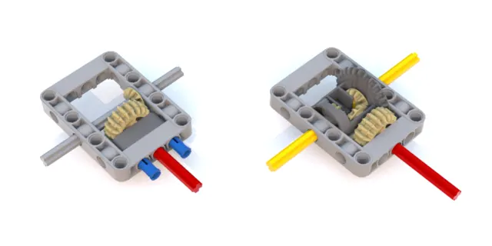
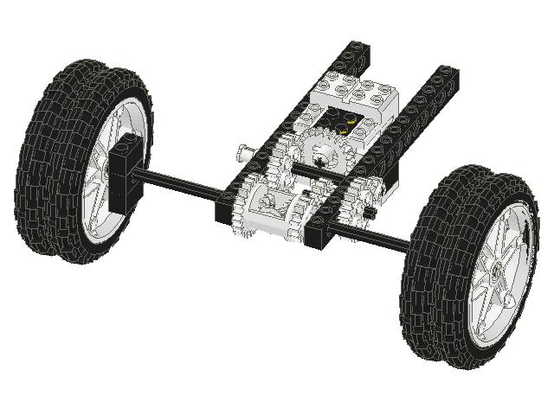
デフギヤの組み立て
4輪車が右左折する際に、内外輪の回転数が変化します。
それをうまく調整してくれるのがディファレンシャルギア です。
https://qiita.com/take4eng/items/271924b986e072378439
参考文献:
LEGOで作る脱進機、http://clock.world.coocan.jp/page027.html (2021/11/30)
駆動部と4輪プログラム,https://www2.denshi.numazu-ct.ac.jp/lego/NQC/main7.html ,(2021/11/30)

